Slide 1
풀스택 개발환경 및 프로그래밍 언어
[test]
제출자 : 유명현

Slide 2
구조적 프로그래밍 언어 활용하기

Slide 3
7. C언어로 구구단을 작성하려고 한다. 빈칸을 완성하여 출력되도록 하고 정확하게 줄을 맞추어 출력 하도록 주어진 문제를 해결

Slide 4
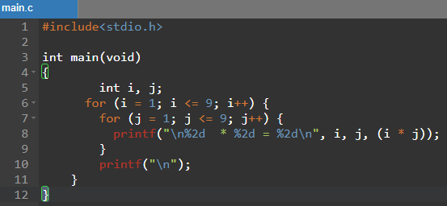
구구단 출력 - C 언어 - for문

Slide 5
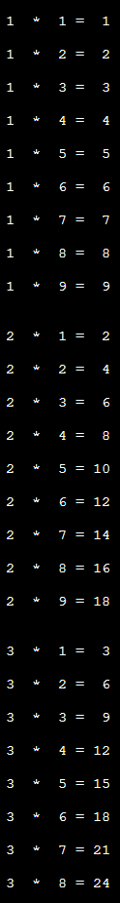
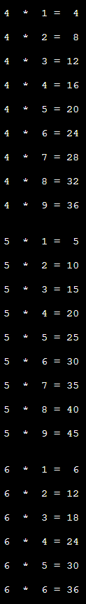
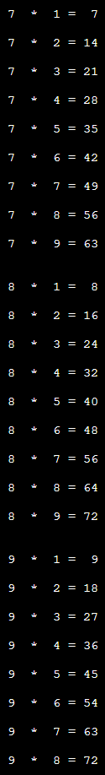
구구단 출력 - C 언어 - 출력 결과

Slide 6
객체지향 프로그래밍 언어 활용하기

Slide 7
8. Java언어로 구구단을 작성하려고 한다. 빈칸을 완성하여 출력되도록 하시오.

Slide 8
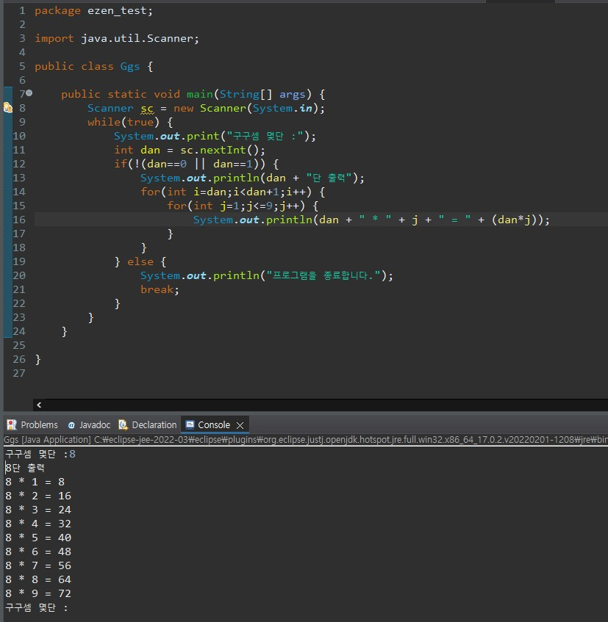
구구단 출력 - Java - for문

Slide 9
스크립트 활용하기

Slide 10
9. JavaScript로 구구단을 작성하려고 한다. 빈칸을 완성하여 출력되도록 하시오.

Slide 11
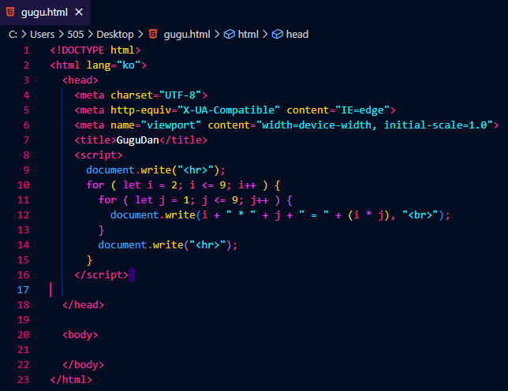
구구단 출력 - Java - for문

Slide 12
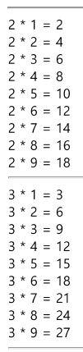
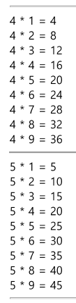
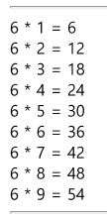
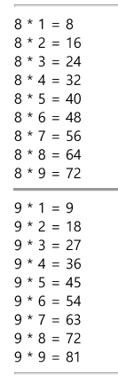
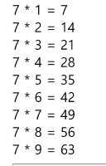
구구단 출력 - 자바스크립트 - 출력 결과

Slide 13
네트워크 기초 활용하기

Slide 14
3. 네트워크 계층구조에서 각 계층의 역할을 구별

Slide 15
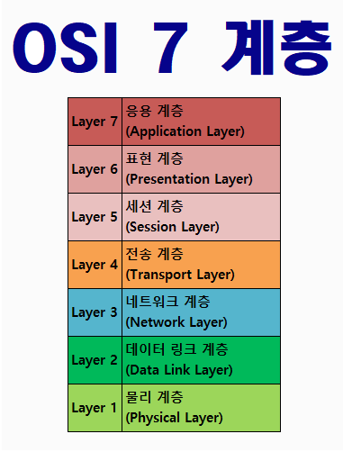
- Java - for문

Slide 16
응용소프트웨어

Slide 17
1. 응용소프트웨어 개발에 필요한 다양한 운영체제의 설치하기 위한 도구를 버추얼 박스 설치

Slide 18
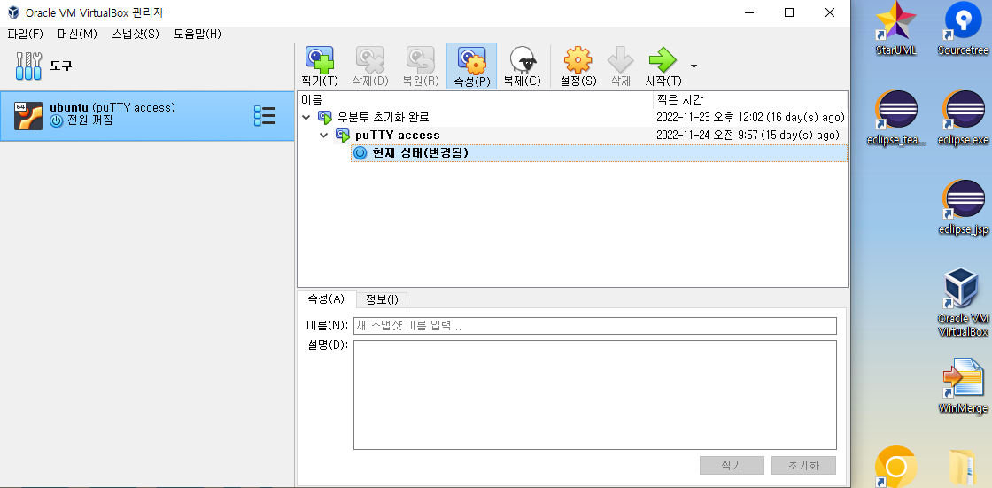
버츄얼 박스 - 실행

Slide 19
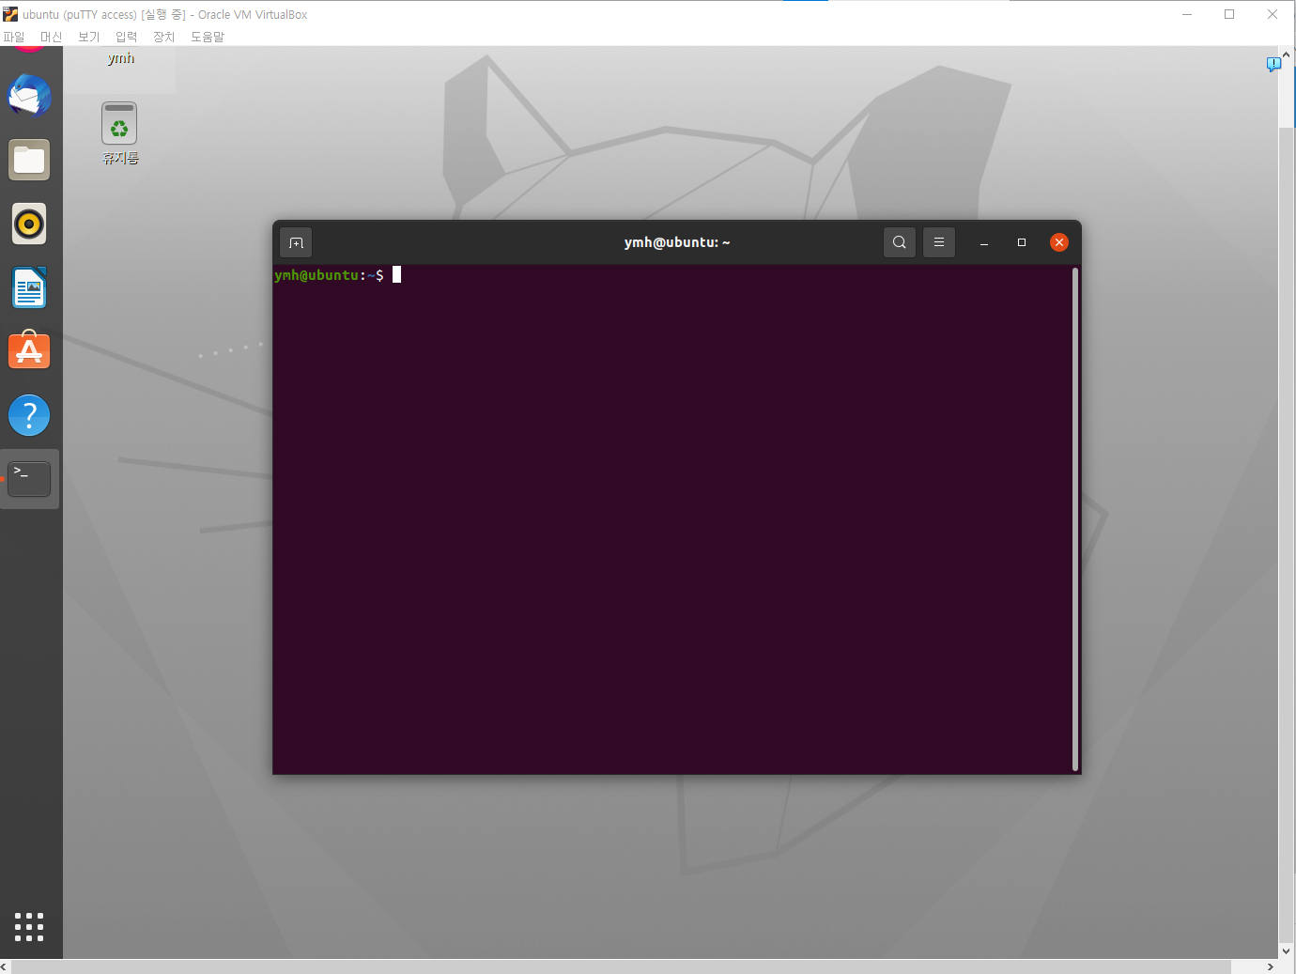
버츄얼 박스 cmd - 실행

Slide 20
2. CLI(Command Line Interface) 및 GUI(Graphic User Interface) 환경에서 운영체제의 기본명령어를 활용할 수 있도록 윈도우 환경에서 CLI 모드를 활성화

Slide 21
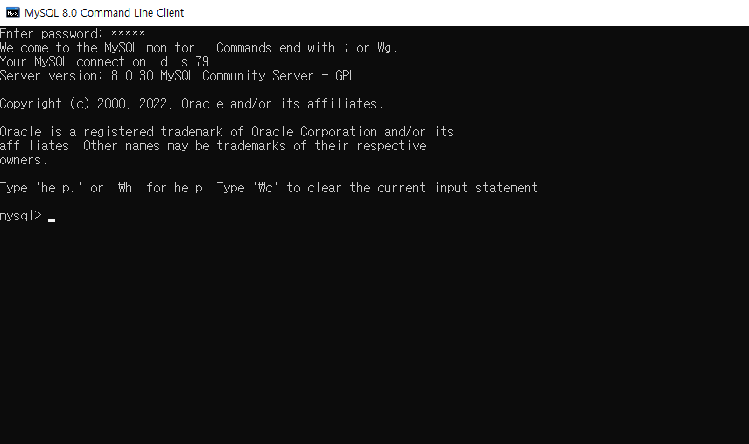
Linux Server& Linux Desktop - 실행

Slide 22
4. 응용소프트웨어 개발을 위하여 선정된 운영체제를 설치하기 위한 방법으로 Linux Server와 Linux Desktop을 설치하시오.

Slide 23
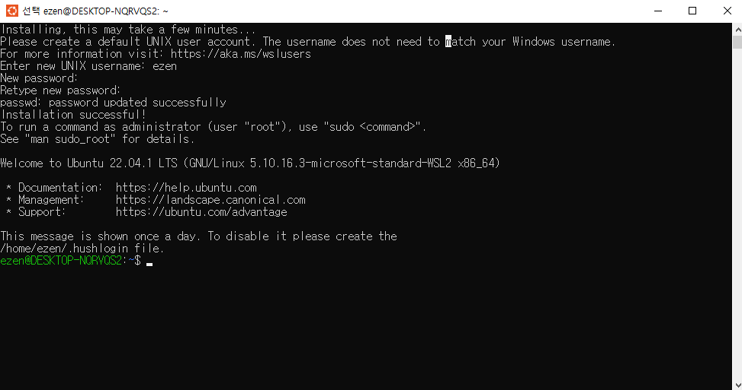
WSL Windows Sub Linux - 실행

Slide 24
5. 응용소프트웨어 개발에 필요한 개발도구를 설치하기 위한 방법으로 이클립스를 설치하시오.

Slide 25
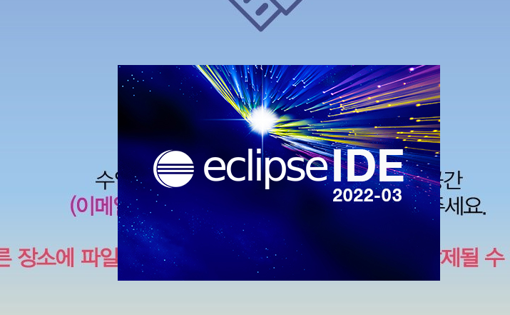
이클립스 실행 화면 - 실행

Slide 26
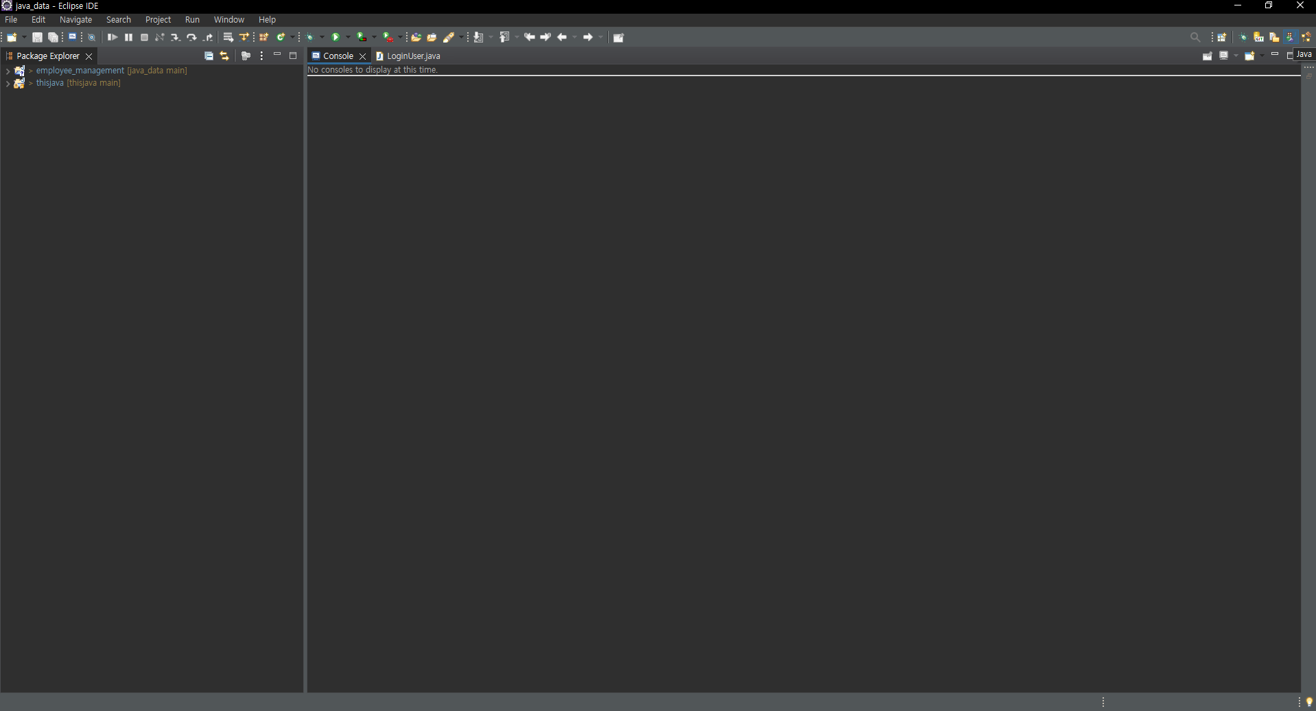
이클립스 설치 완료 - 실행

Slide 27
6. 응용소프트웨어 개발에 맞도록 개발도구를 활용할 수 있는 방법으로 Spring FrameWork를 설치하시오.

Slide 28
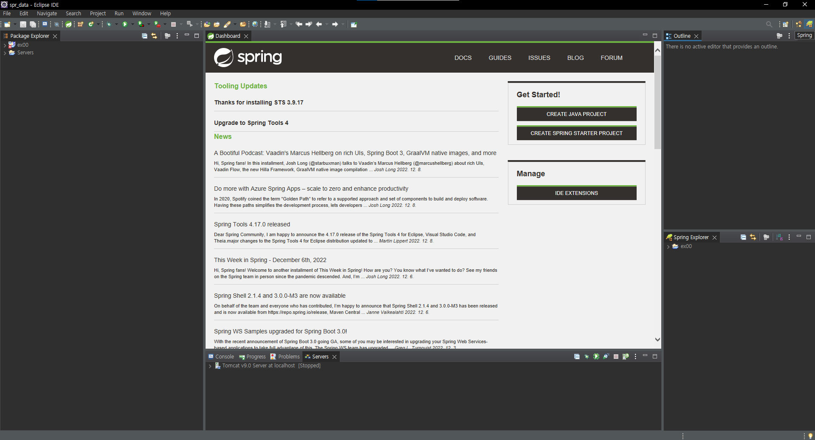
Sprigin FrameWork - 실행

Slide 29
※ GitHub에 Repository를 작성하고 2회 이상 commit 진행함

Slide 30
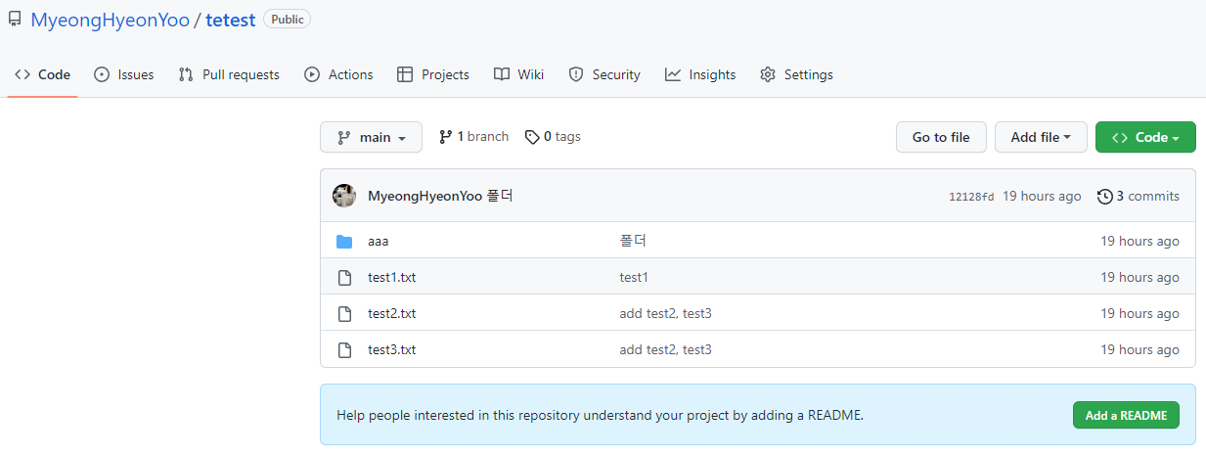
Git Hub - 전체 파일 (폴더)

Slide 31
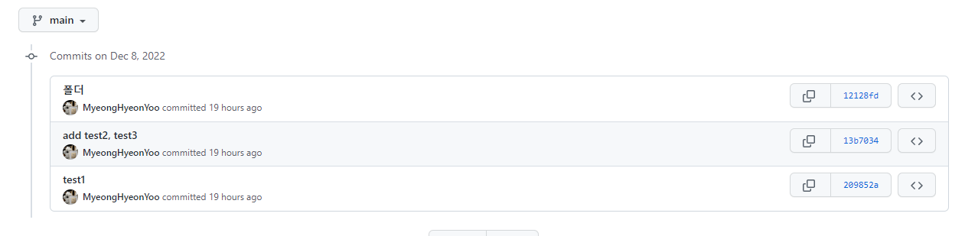
Git Hub - 1회 , 2회, 3회 - 폴더 및 파일

Slide 32
19,20,21 프로그램 백업을 시간대별로 압축 저장하고 그 결과를 이미지로 캡쳐

Slide 33
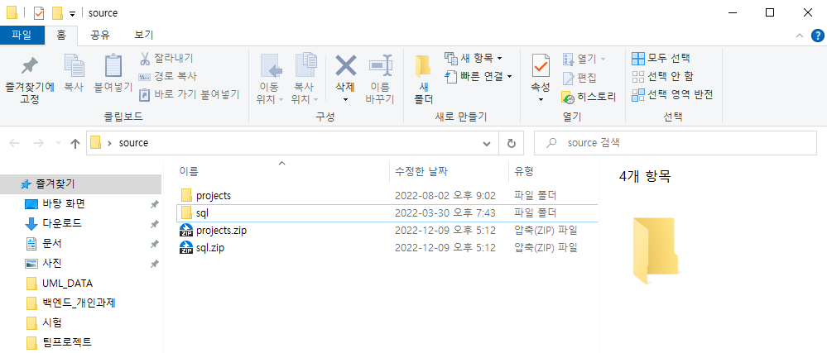
백업 -압축

Slide 34
22,23,24 개발 환경 복원을 위해 hub.docker.com 사이트에 가입하고 복원 이미지 화면을 캡쳐하시오.

Slide 35
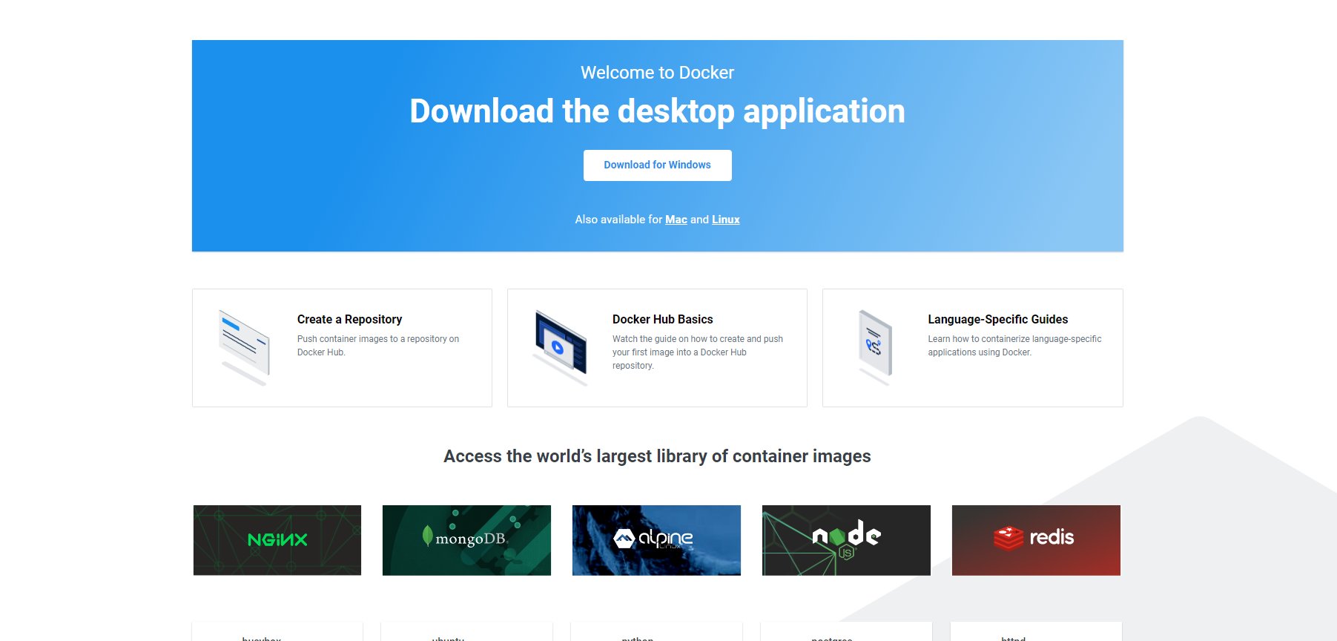
백업 -압축

Slide 36
25. 네트워크 계층구조에서 각 계층의 역할을 구별할 수 있는 OSI 7계층을 표로 나타내시오.

Slide 37
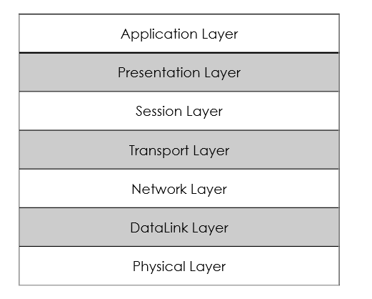
OSI 7계층

Slide 38
26. 패킷 스위칭 시스템에서 Router를 통한 네트워크 연결 구조 예시를 도형으로 제출하시오.

Slide 39
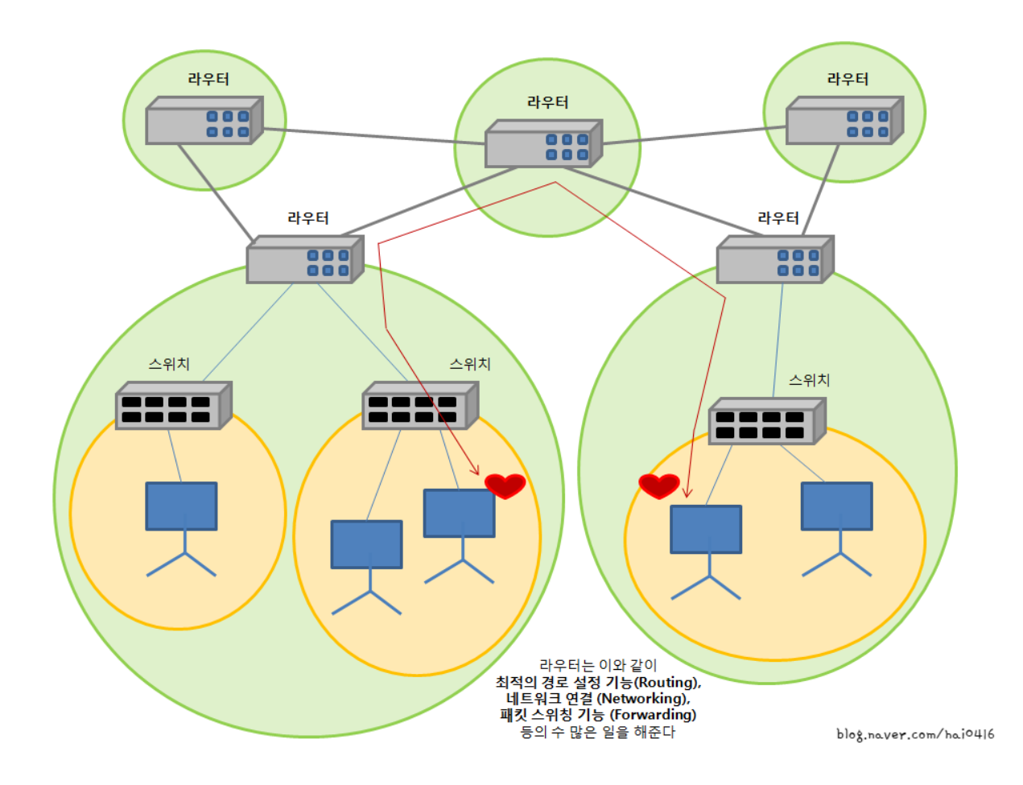
Sprigin FrameWork - 실행

Slide 40
27. 응용소프트웨어의 특성에 따라 프로토콜을 구별하여 적응할 수 있도록 OSI 7계층과의 TCP/IP 계층간의 차이를 표로 제출하시오.

Slide 41
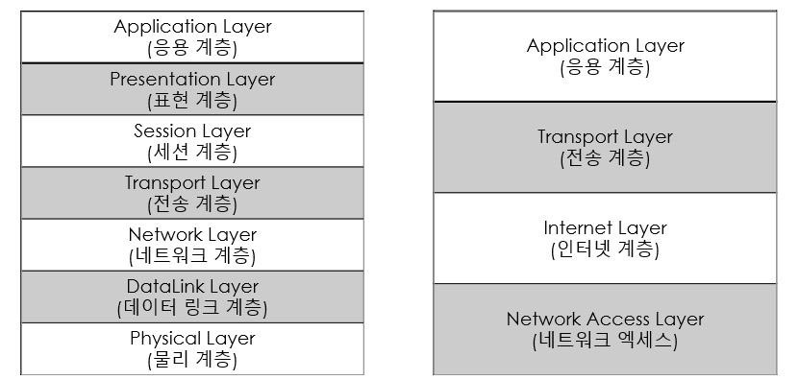
계층 비교

Slide 42
28. 운영체제와 응용소프트웨어 사이에 존재하는 미들웨어의 역할을 웹서버의 예를 들어 도형으로 제출하시오.

Slide 43
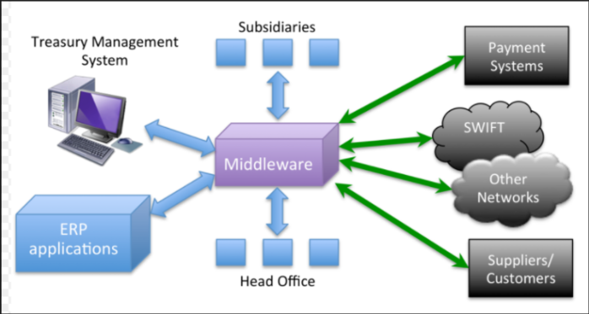
계층 비교

Slide 44
29. 미들웨어에서 제공하는 기능 및 처리 흐름을 파악할 수 있도록 시각화 하시오.

Slide 45
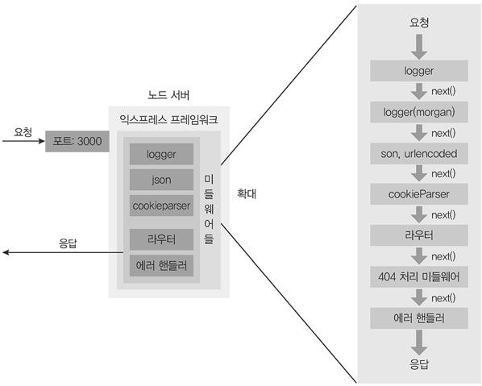
미들웨어 흐름 파악

Slide 46
30. 응용소프트웨어 특성에 따라 선정된 미들웨어를 운용의 한 예로 톰캣을 실행하시오.

Slide 47
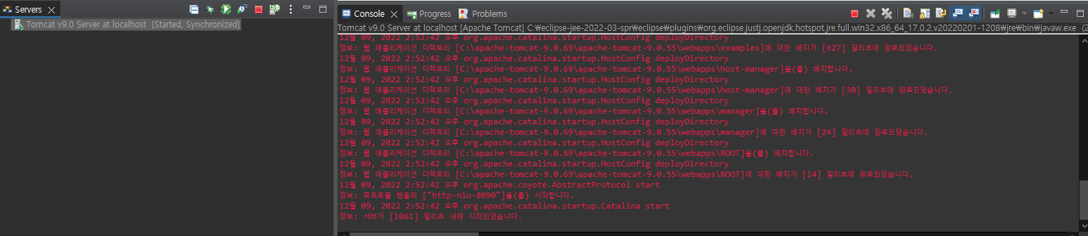
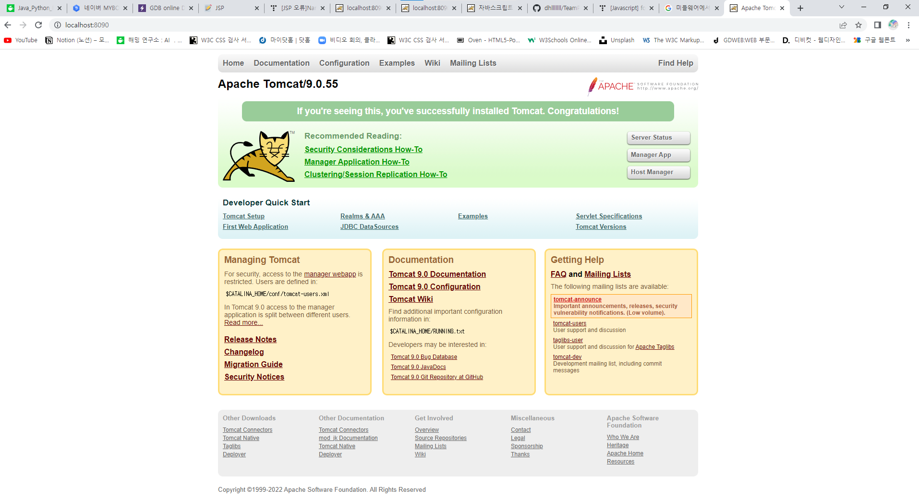

Slide 48
31. 데이터베이스의 종류를 구분하고 응용 소프트웨어 개발에 필요한 데이터베이스의 특징을 식별하기 위한 것으로 Oracle를 설치하여 실행하시오.

Slide 49
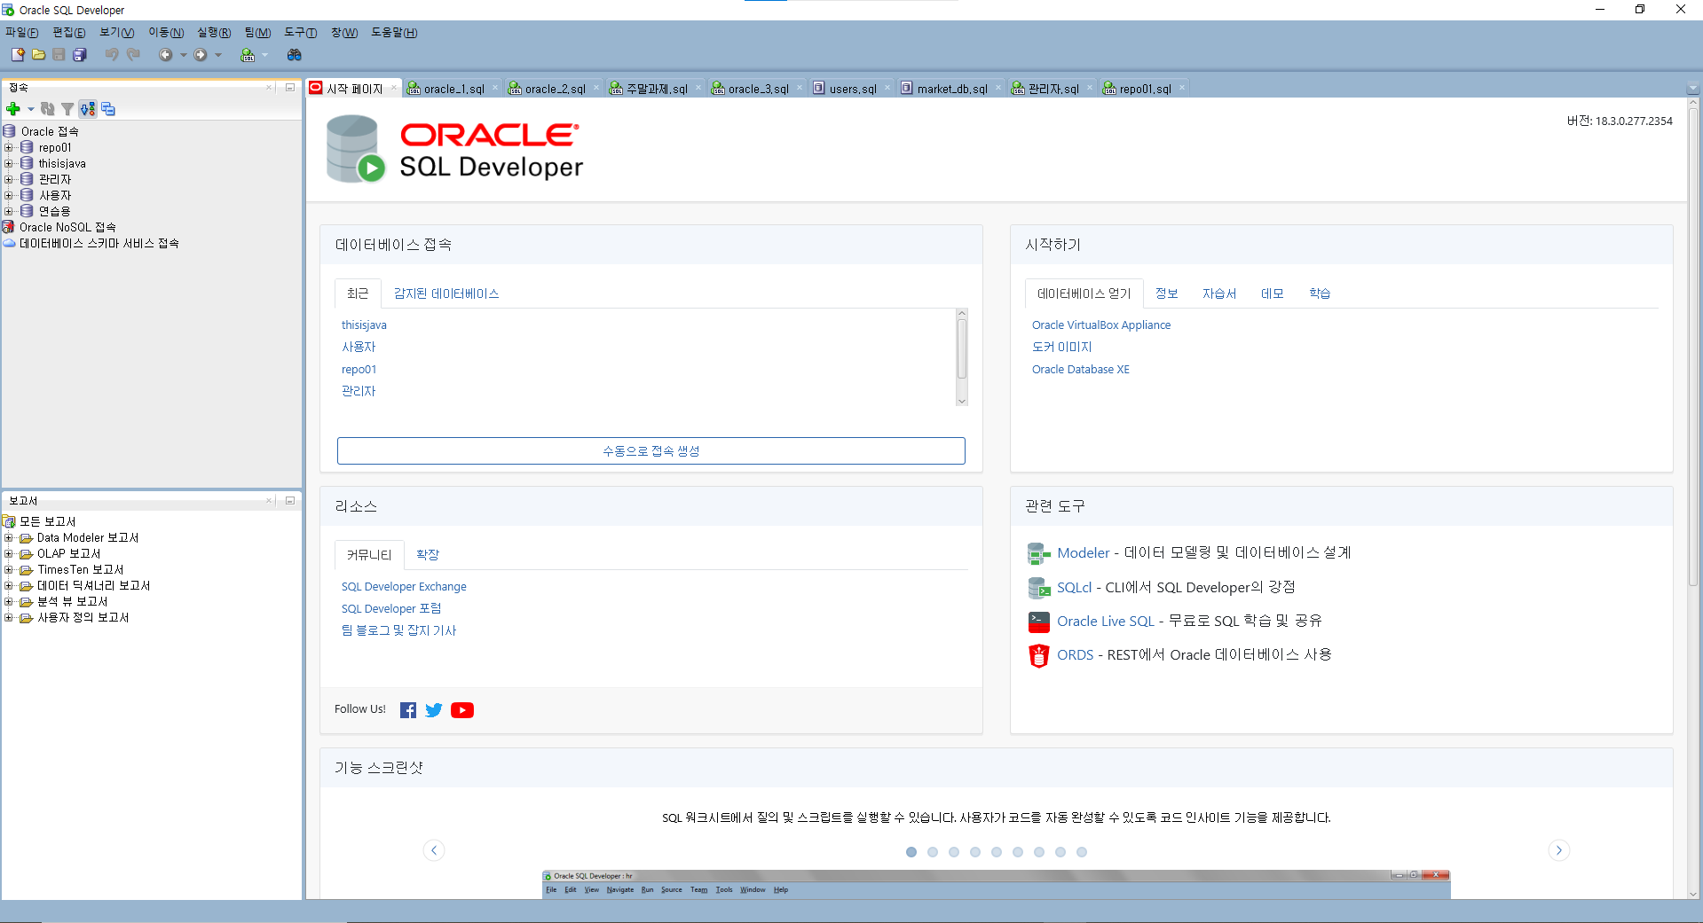

Slide 50
32. 주어진 테이블에 맞게 ERD를 작성하시오.

Slide 51
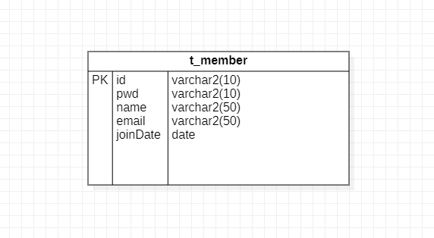

Slide 52
33. 테이블의 구조와 제약조건을 생성하는 DDL(Data Definition Language) 명령문을 Oracle를 사용하여 생성하시오.

Slide 53
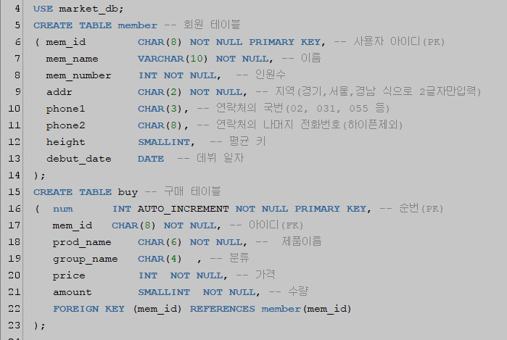

Slide 54
34. 한 개의 테이블에 대해 데이터를 삽입, 수정, 삭제하고 행을 조회하는 DDL(Data Manipulation Language)을 Oracle를 사용하여 결과를 도출하시오.

Slide 55
